Slide 1

卡方检验
马裴裴
Peipei.ma@sjtu.edu.cn

Slide 2
卡方检验
单样本方差检验
率的检验
适合性检验
独立性检验

Slide 3
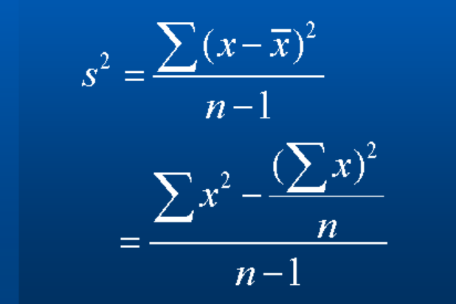
单个样本方差检验
样本方差 var() sd()

Slide 4
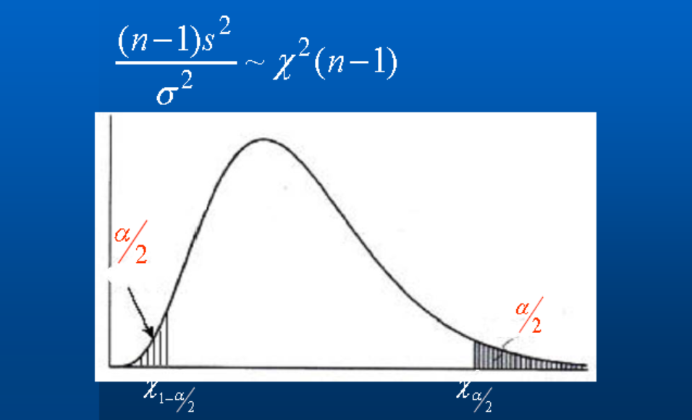
区间估计

Slide 5
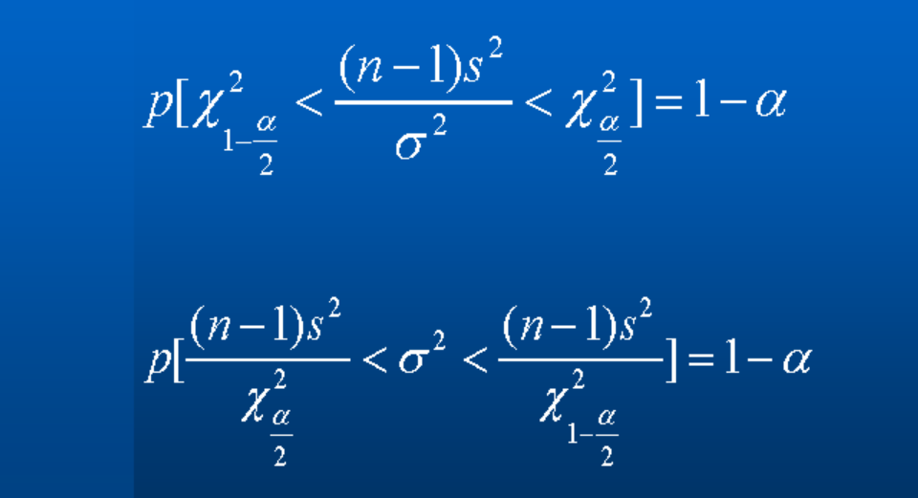
置信区间

Slide 6
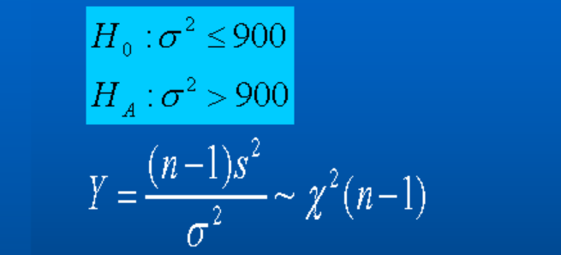
例题
一种大型的海牛Dugong , 正常时50头一个群体（均重350，方差900），由于受到人类活动的影响，群体规模变小，一般认为群体变小则近交程度变大，体型变异变大，一个25个Dugong的群体方差是1600，这个群体是否比标准群体变异更显著？

Slide 7
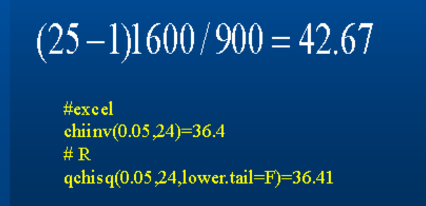
例题

Slide 8
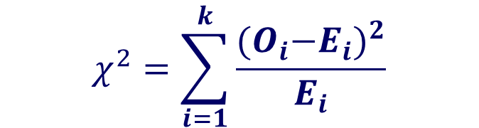
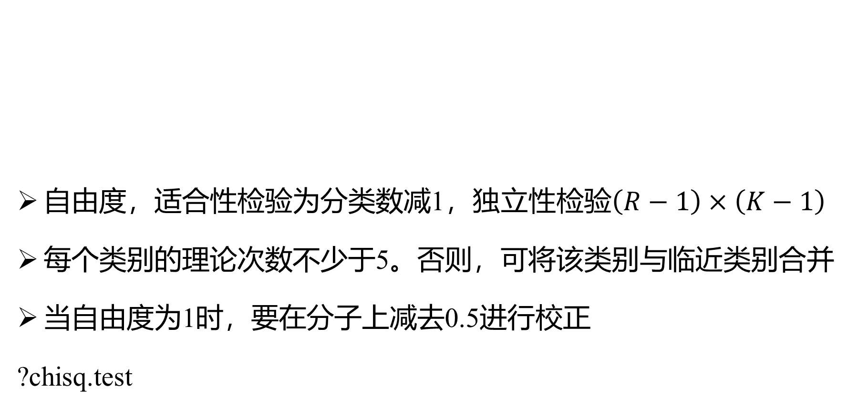
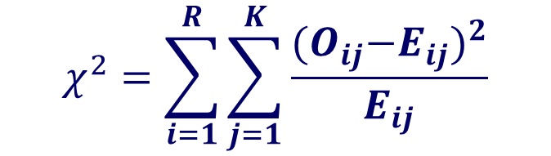
率的检验
自由度，适合性检验为分类数减1，独立性检验$\left(R−1\right)×\left(K−1\right)$
每个类别的理论次数不少于5。否则，可将该类别与临近类别合并
当自由度为1时，要在分子上减去0.5进行校正
?chisq.test
$$χ^{2}=\sum_{i=1}^{k}{\frac{{{(O}_{i}−E_{i})}^{2}}{E_{i}}}$$
$$χ^{2}=\sum_{i=1}^{R}{\sum_{j=1}^{K}{\frac{{{(O}_{ij}−E_{ij})}^{2}}{E_{ij}}}}$$

Slide 9
适合性检验
【例13.3】现观测了黑鼠与白鼠杂交的F2代仔鼠160头，其中白鼠124头，黑鼠36头，问：鼠的毛色遗传是否符合孟德尔的3:1的遗传规律？
chisq.test(c(124,36),p=c(0.75,0.25))
注意：该语句不会对适合性检验进行校正，可自己手动计算
chisq.test(x=c(124,36),p=c(3/4,1/4),simulate.p.value = TRUE,B = 2000)

Slide 10
独立性检验
【例13.5】鱼卵颜色与形状观察结果如下，问鱼卵颜色与形状有无关联。
roe<-matrix(c(2197,614,583,7897),2,2)
chisq.test(roe)
##数据按行或者按列输入都可，对角线调换也不影响结果
鱼卵 | 圆形 | 椭圆形
深黄 | 2197 | 614
浅黄 | 583 | 7897

Slide 11
独立性检验
用三种γ射线照射“天津一号”大麦。将处理后的种子做根尖压片，观测染色体畸变情况，得到以下结果：
问不同方式所引起的染色体畸变的差异是否显著？
处理方式 | 有桥细胞 | 无桥细胞
1 | 192 | 3378
2 | 319 | 3297
3 | 194 | 3620

Slide 12
练习1
玉米糖的包装正常是40g, 标准差4，开发了一个新的工业流程希望显著降低变异，抽样30箱（标准差3.0），新的流程是否增加了包装的均匀度？

Slide 13
练习2
观察无角黑毛牛与有角红毛牛杂交的子二代556头牛的分离情况，结果如表。问：牛的毛色与角的有无是否符合孟德尔的9:3:3:1规律？
有角黑毛 | 有角黑毛 | 有角黑毛 | 有角黑毛
315 | 101 | 108 | 32

Slide 14
练习3
为了检验新疫苗对防治禽流感的效果是否优于原有疫苗，随机抽取3000只鸡并进一步随机分为2组各1500只，免疫后结果如表。
疫苗 | 健康 | 不健康
新 | 1456 | 44
旧 | 1320 | 180

Slide 15
练习4
人类面型大致可以分为5类，将186名男性和185名女性的面型进行了分类，所得数据见下表：
请推断面型的分布在两性之间差异是否显著？
提示：用以下语句检验是否有期望数小于5的分类。
x<-matrix(c(26,52,54,42,12,186,3,43,64,56,19,185),2,byrow=T)
rsum<-rowSums(x) ##每一行的和
csum<-colSums(x) ##每一列的和
rsum%*%t(csum)/sum(x) ##每一类的期望
 | 超狭面型 | 狭面型 | 中面型 | 扩面型 | 超扩面型 | 合计
男性人数 | 26 | 52 | 54 | 42 | 12 | 186
女性人数 | 3 | 43 | 64 | 56 | 19 | 185

